Slide 1
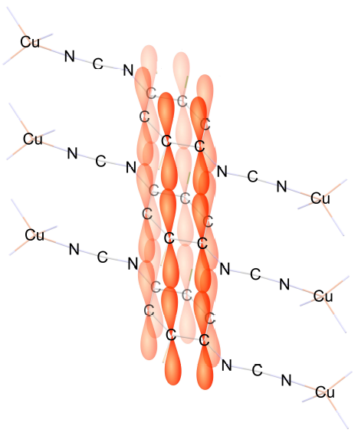
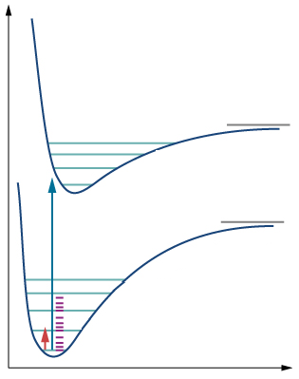
#MolFys2020
Technische Natuurkunde
Week 2
Docent: Bart Smit
Notes:
Materie, moleculen, gedrag verrekte klein, quantummechanische wetten, kwantisatie, golffunctie (orbitalen)
Phophoriscentie: klassiek geen verschil, kwantisatie energie levels
Optisch gedrag moleculen door e- structuur. Elektrisch, magnetisch, reactiviteit
Moleculen: chemici kleine verandering, nét andere eigenschappen
Optoelektronische eigenschapen tayloren, engineeren, naar wens, voor toepassingen.
Eiind volgende week toepassingen, 1 ken je al: OLED

Slide 2
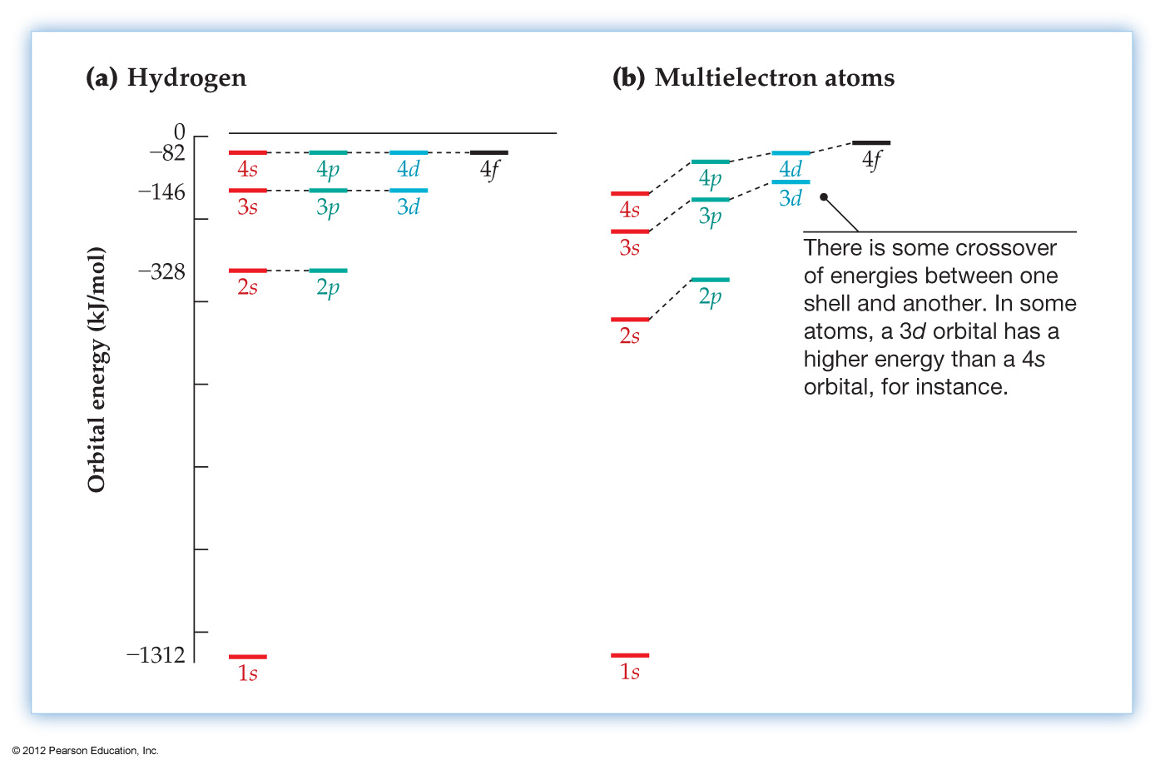
2
Notes:
Terugblik vorige week

Slide 3
Van klein naar groter
Waterstof-achtig atoom
Atomen met >1 elektronen
Deze week: moleculen!
Valence Bond Theory
Molecular Orbital Theory
3
Notes:
Valence bond theory,
Molecular Orbital theory

Slide 4
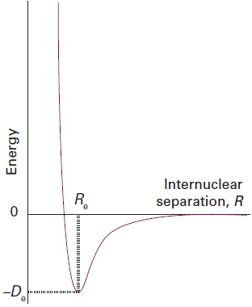
Bohr-Oppenheimer approximatie
De Schrödinger Equation (SE) oplossing voor alleen elektronen, aanname: nuclei zijn stationair
m_{p} = 1.67*10⁻²⁷ kg, m_{e} = 9.11*10⁻³¹ kg
Kies een nucleaire separatie, los S.E. voor elektron op.
Moleculaire potentiale energie curve (E_{k,nucl}=0)
Daaruit kan de equilibrium bond length (R_{e}) en de bond dissociation energy (D_{o}, gelinkt aan D_{e}) bepaald worden.
Molecuul: potential energy surface
4
Notes:
Atoomorbitaal: SE oplossen. Kan niet voor 3 deeltjes.
Oplossing: zet nuclei vast. (BO approx).

Slide 5
Valence Bond Theory
Golffunctie voor twee elektronen, elk op een H-atoom die ver van elkaar liggen: 𝜓=𝜒_{H1sA}(r₁)𝜒_{H1sB}(r₂) = A(1)B(2)
Als atomen dicht bij elkaar liggen, zijn elektronen niet te onderscheiden (golffuncties overlappen), ook 𝜓 = A(2)B(1) geldige oplossing
Alle mogelijke lineaire combinaties van golffunctie (ongenormaliseerd) voor twee elektronen dicht bij elkaar: 𝜓=A(1)B(2)±A(2)B(1)
A(1)
B(2)
A(1)B(2)
A(2)B(1)
4
Notes:
Wat zien we hier?
1s is valentie elektron.
Bij oplossing van differentiaal vergelijking, is de meest generieke oplossing lienaire comibnaties van alle mogelijke oplossingen.
Dit zin allebei mogelijke oplossingen van de schrödinger vergelijking voor twee protonen en een elektron, dus in meest algemene vorm is dit de overall golffuncite.

Slide 6
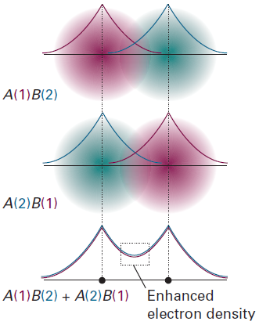
Valence bond theory
Wat krijg je als twee golven elkaar tegenkomen?
𝜓=A(1)B(2)±A(2)B(1) 𝜓=A(1)B(2)+A(2)B(1) heeft laagste energie (meer later), constructieve interferentie tussen de twee golffuncties, hogere waarden voor golffunctie in internucleaire gebied.
Cilindrische symmetrie om internucleaire as (molcalc)
6
Notes:
Teken op bord, twee stippen met twee cirkels, dan twee stippen met 8.
Dus best een relatief grote kans dat elektron zich tussen die twee bevindt
Laat zien in MOLCALC

Slide 7
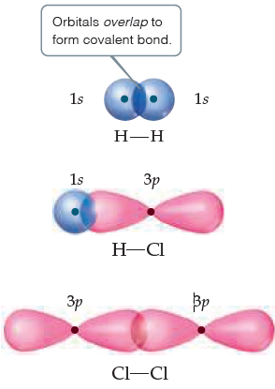
σ-binding
σ-binding (lijkt op s-orbitaal langs internucleaire as: cylindrisch).
Wat was de elektronconfiguratie van H?
Beide elektronen die ‘vroeger’ in 1s zaten zitten nu samen in σ-orbitaal.
Wat kun je zeggen over hun spins?
Scheikundigen: gepaarde e⁻; covalente binding
7
Notes:
Klaarzetten in molcalc: H2, F2 (die van F2 -15,77)
Dat noemen ze dan een covalente bond…..
Scheikundigen definitie va neen bond is dat twee elektronen van verschillende atomen met elkaar paren.
Zo’n golffunctie (not steeds orbitaal, dus nog steeds een oplossing van schr eq en dus golffunctie) kunnen alelen 2 elektronen in als ze tegengestelde spin hebben (Pauli exclusion principle). Vanuit natuurkundig perspctief zeg je dus niet dat spin paring een doel op zichzelf is, maar dat is gewoon een direct gevolg van orbitaal overlap.
HOE ZIET P OOK ALWEER UIT
Hoe kun je uit een P en een S een binding maken?

Slide 8
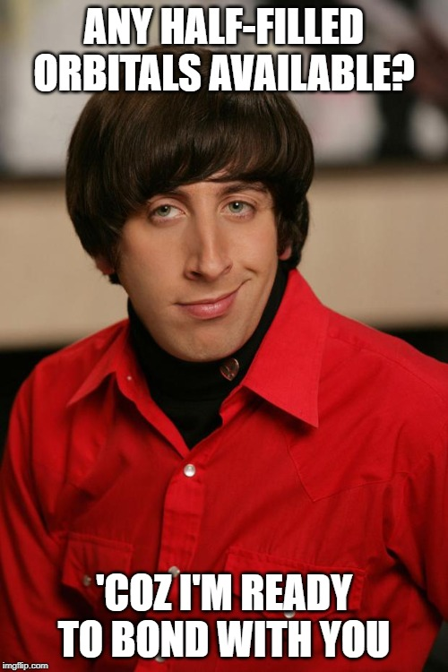
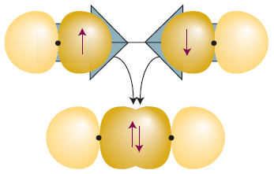
σ-binding (2)
Wat is de elektronconfiguratie van Cl?
Welk orbitaal van Cl is beschikbaar om een binding aan te gaan met H?
σ-binding (lijkt op s-orbitaal langs internucleaire as: cylindrisch).
Welke twee orbitalen vormen de binding in Cl₂?
Let op hoe alleen valentie elektronen bindingen vormen
8
Notes:
Klaarzetten in molcalc: H2, F2 (die van F2 -15,77)
Dat noemen ze dan een covalente bond…..
Scheikundigen definitie va neen bond is dat twee elektronen van verschillende atomen met elkaar paren.
Zo’n golffunctie (not steeds orbitaal, dus nog steeds een oplossing van schr eq en dus golffunctie) kunnen alelen 2 elektronen in als ze tegengestelde spin hebben (Pauli exclusion principle). Vanuit natuurkundig perspctief zeg je dus niet dat spin paring een doel op zichzelf is, maar dat is gewoon een direct gevolg van orbitaal overlap.
HOE ZIET P OOK ALWEER UIT
Hoe kun je uit een P en een S een binding maken?

Slide 9
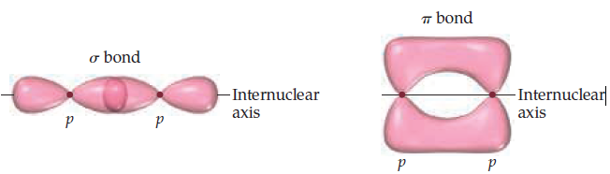
π-binding
Wat is de elektronconfiguratie van N (Z=7)?
Elektronconfiguratie [He]2s²2p_{x}¹2p_{y}¹2p_{z}^{1.} 2s is vol, dus 3x 2p orbitalen maken binding
Lijkt langs internucleaire as op een p-orbitaal: π orbitaal
Valentie-elektronen uit 2s subschil doen niet mee aan binding: lone-pairs
Structuurformule: :N≡N:
9
Notes:
Teken op bord

Slide 10
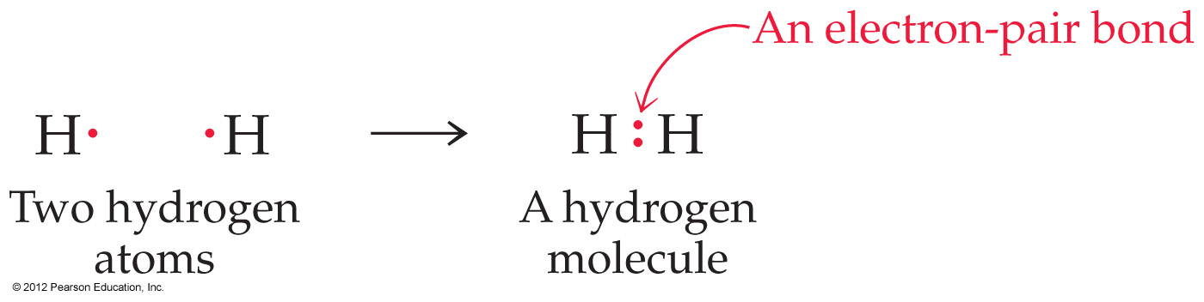
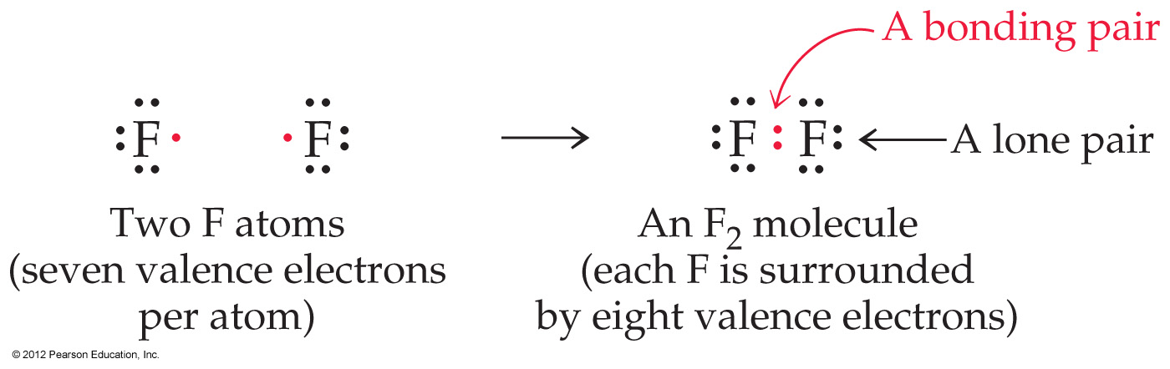
Lone pairs
De elektronparen van valentie elektronen (de elektronen niet gevulde schil) die niet meedoen aan binding
Worden als volgt weergegeven in Lewis structuren:
[He] 2s2 2p5
10
Notes:
COVALENTE bond, maar niet alle valencie elektronen doen niet mee aan binding!!!
(hoeveel elektronen kunnen er totaal ind e 2p levels?)

Slide 11
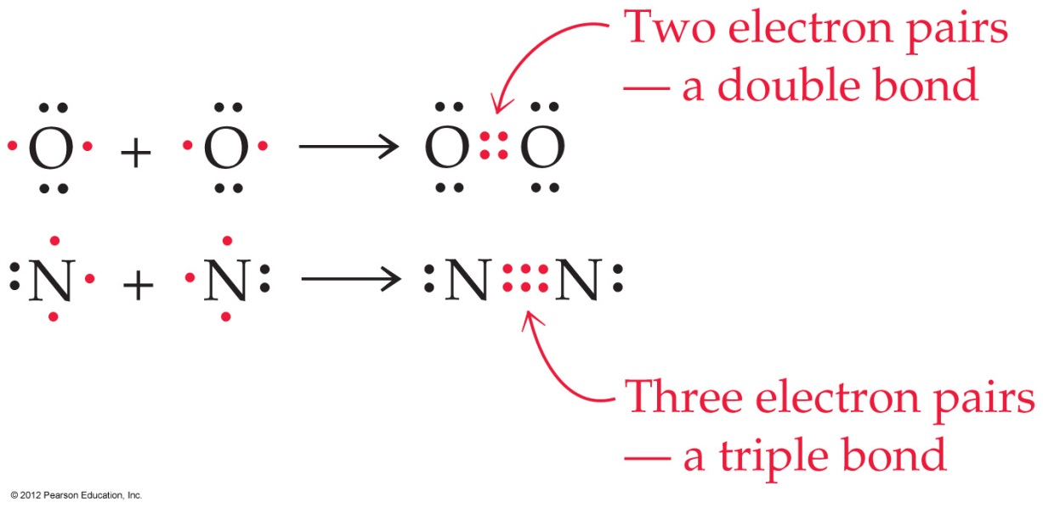
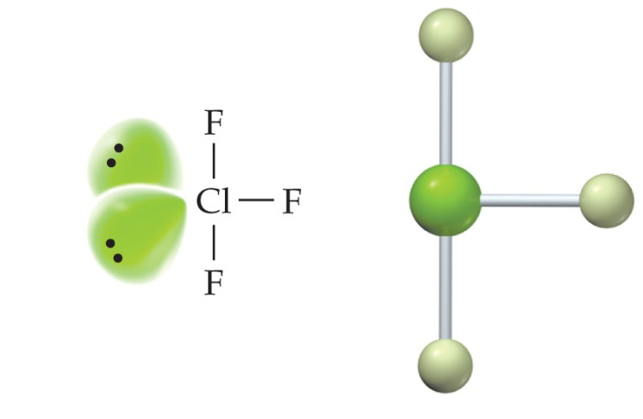
Lone pairs in Lewis structuren
Scheikundigen noemen lone pairs ook wel is ‘ladingswolken’, ze kunnen de bindingshoek (en dus moleculaire eigenschappen) iets beïnvloeden
11
Notes:
Komt iets over terug in een vraag

Slide 12
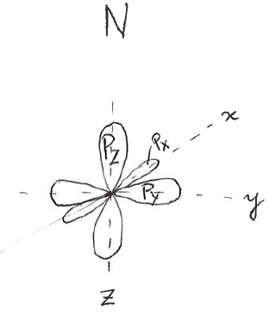
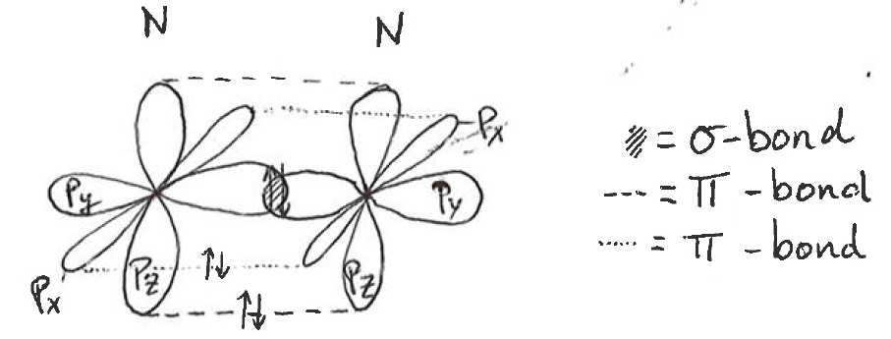
Moleculaire structuur voorspellen
Stap 1: noteer elektronconfiguratie van (centrale) atoom
Stap 2: identificeer de half gevulde orbitalen
Stap 3: Schets deze orbitalen ten opzichte van de andere atoomorbitalen om orbitaal overlap te identificeren
Stap 4: vereenvoudig naar structuurformule (evt met lone pairs)
Voorbeeld: N₂
[He]2s²2p_{x}¹2p_{y}¹2p_{z}¹
2p_{x}¹ 2p_{y}¹ 2p_{z}¹
:N≡N:
12

Slide 13
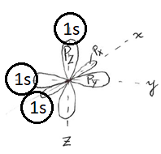
Oefening VB theory (1)
Voorspel de H-N-H bindingshoeken in NH₃ met valence bond theory
Voorspelde bindingshoeken: 90º
Daadwerkelijke bindingshoeken: 104,5º
Stap 1: noteer elektr. conf.
Stap 2: vindt ½ gevulde orbitalen
Stap 3: Schets orbitalen t.o.v. elkaar
Stap 4: structuurformule
13

Slide 14
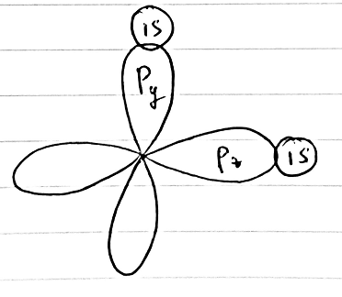
Oefening VB theory (2)
Voorspel de H-O-H bindingshoek in H2O met valence bond theory (gegeven: Z=8 voor O)
O: [He] 2s² 2p⁴
Voorspeld: 90º
Realiteit: 104,5º
Er ontbreekt dus nog iets in VB theory, zoals ook duidelijk wordt bij de structuur van CH₂:
14

Slide 15
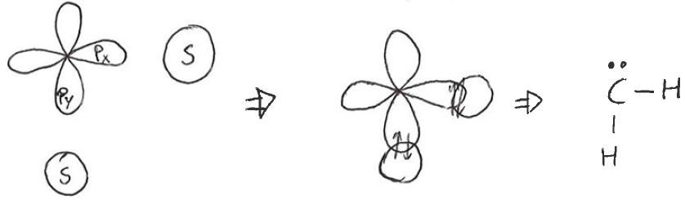
Tekortkoming valence bond theorie: CH₂
Ook CH₂ wordt incorrect voorspeld met onze huidige kennis van VB theory:
C: [He]2s²2p², H: 1s¹. Half gevulde orbitalen: C: 2p_{x}, 2p_{y}, H: 1s
Vraag: welke type covalente bindingen zijn dit?
Dit kan niet kloppen, C kan immers 4 bindingen aangaan i.p.v. 2
15

Slide 16
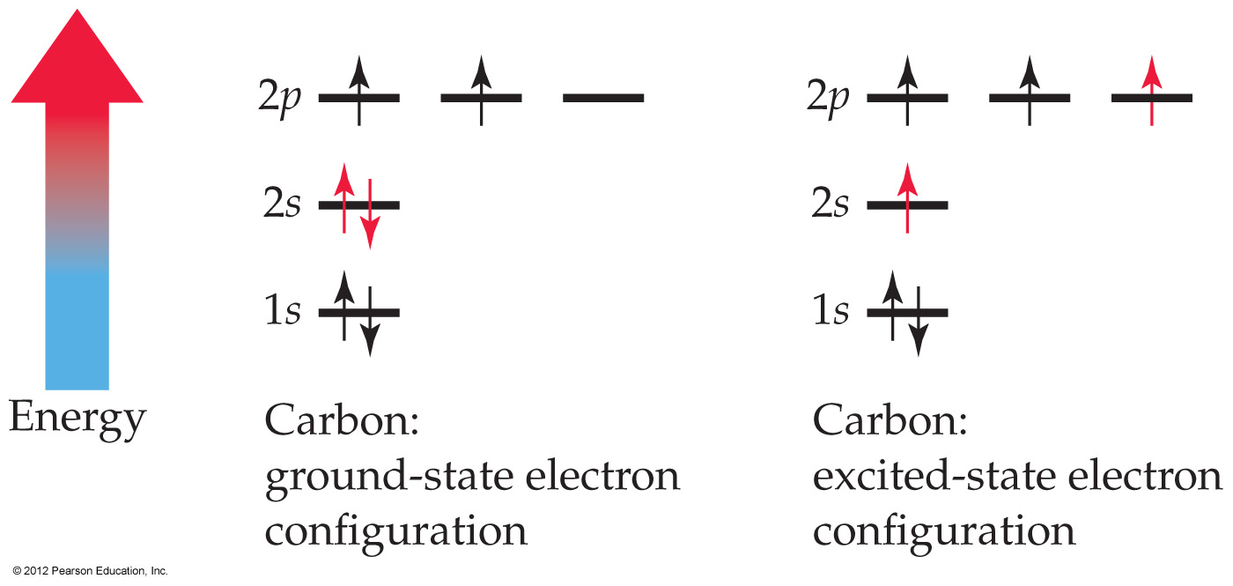
Promotie in koolstof
Grondtoestand: [He]2s²2p_{x}¹2p_{y}¹.
Promotie naar [He]2s¹2p_{x}¹2p_{y}¹2p_{z}¹. Energie benodigd voor promotie klein: sterke elektron repulsie in 2s orbitaal dat wordt verminderd door promotie
Gepromote C is niet de grondtoestand, en het is geen ‘echt’ proces: gebeurt instantaan als C bindingen aangaat
16

Slide 17
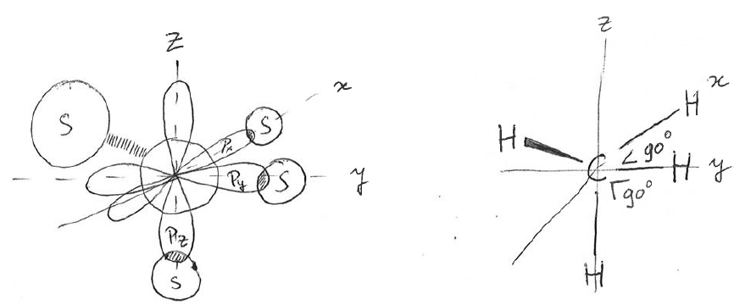
Tekortkoming VB theorie bij molecuulstructuur CH₄ met promotie
Structuur CH4 wordt zelfs met promotie nog niet goed voorspeld
Voor gepromoot C: [He]2s¹2p_{x}¹2p_{y}¹2p_{z}¹ voor H: 1s¹
4 σ-bonden,:
drie uit 2p en 1s, elk bindingshoek van 90˚,
een met een significant ander karakter, uit 1s en 2s.
In realiteit 4 bindingen met gelijkwaardig karakter
17

Slide 18
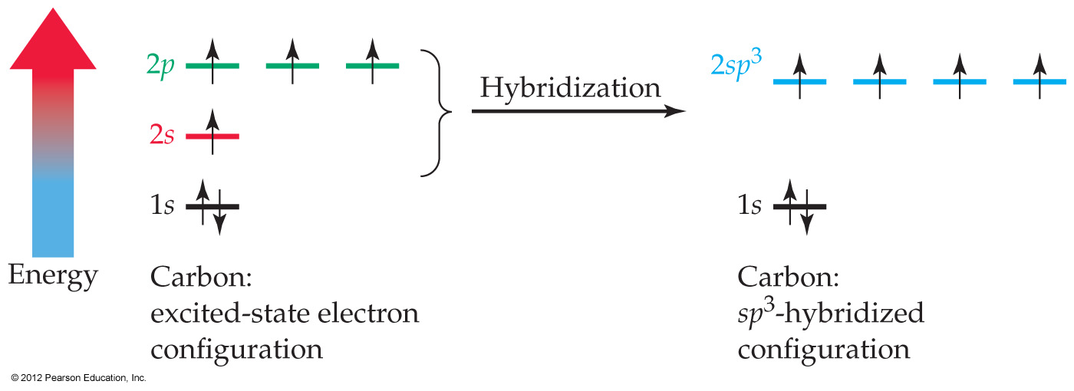
Hybridisatie in C-atoom
4 niet gelijke
4 gelijke
18

Slide 19
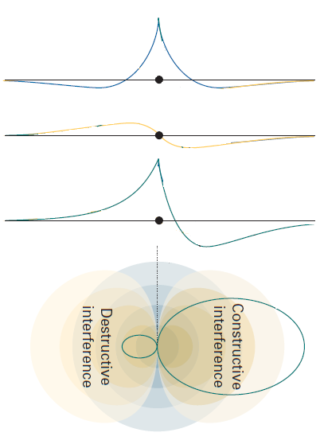

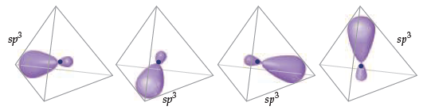

sp³ hybridisatie (sp³ hybride orbitalen)
Je kunt 4 verschillende lineaire combinaties van de s, p_{x}, p_{y} en p_{z} orbitalen maken
Constructieve en destructieve interferentie bepalen vorm van het hybride orbitaal
𝜓 van 2s
𝜓 van 2p
Resulterende sp³ 𝜓
𝜓_{sp3}
𝜓_{2p}
19
𝜓_{2s}

Slide 20
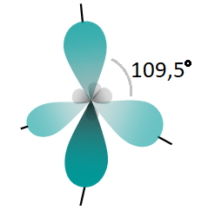
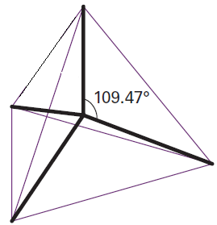
sp3 hybridisatie: tetraedrische vorm (tetraeder)
Vier sigma bindingen, elk met hetzelfde karakter, zelfde hoek (109.5˚)
20

Slide 21
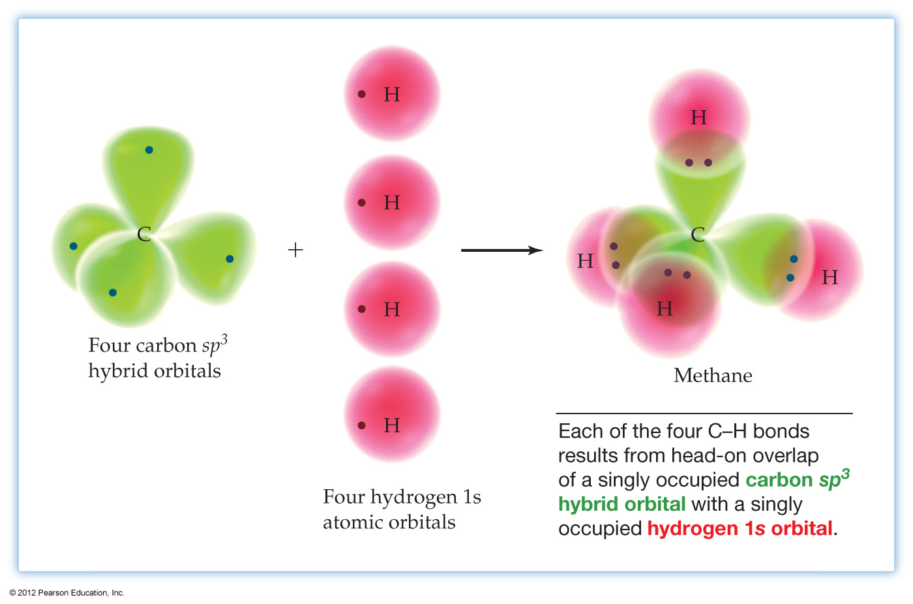
Tekortkoming VB theorie bij molecuulstructuur CH₄ met promotie
Structuur CH4 wordt zelfs met promotie nog niet goed voorspeld
Voor gepromoot C: [He]2s¹2p_{x}¹2p_{y}¹2p_{z}¹ voor H: 1s¹
4 σ-bonden,:
drie uit 2p en 1s, elk bindingshoek van 90˚,
een met een significant ander karakter, uit 1s en 2s.
In realiteit 4 bindingen met gelijkwaardig karakter
21
Notes:
Wat voor type bindingen zijn de C-H bindingen?

Slide 22
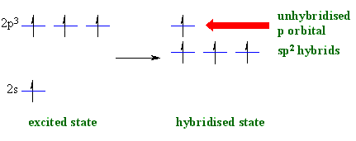
sp² hybridisatie in C
22

Slide 23
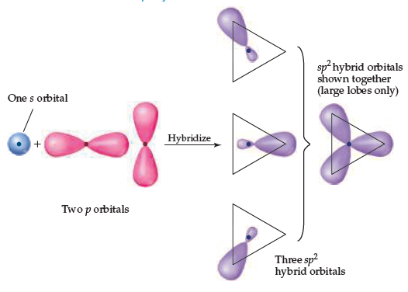
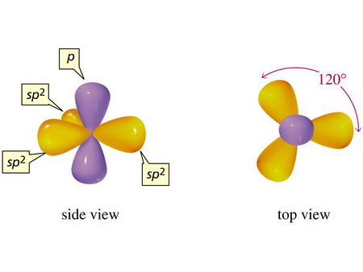
sp² hybride orbitalen
23
Notes:
Vraag: WAT GEBEURT ER DAN MET DAT P ORBITAAL DAT NIET GEHYBRIDISEERD WAS?

Slide 24
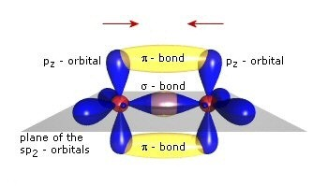
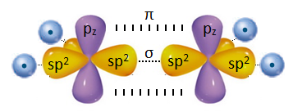
Oefening sp² hybridisatie
Vraag: De C orbitalen in C₂H₄ zijn sp² hybride. Schets de orbitalen om de molecuulstructuur te bepalen.
Het blijkt dat dit molecuul planair is!
24
Notes:
Wat denk je dat de volgende is?
Hoeveel ongehybridiseerde p-orbitalen blijven daar over?

Slide 25
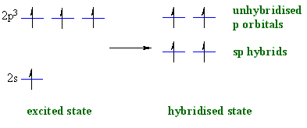
sp hybridisatie in C
25

Slide 26
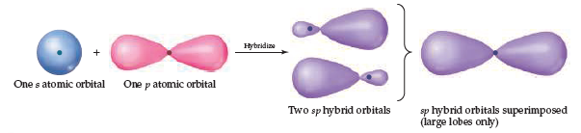
sp hybridisatie in C
26
Notes:
Tekening daaronder

Slide 27
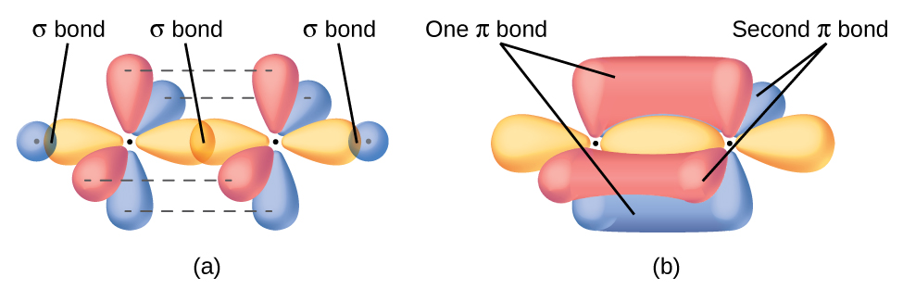
Oefening sp hybridisatie
Vraag: De C orbitalen in C₂H₂ zijn sp hybride. Schets de orbitalen om de molecuulstructuur te bepalen.
27

Slide 28
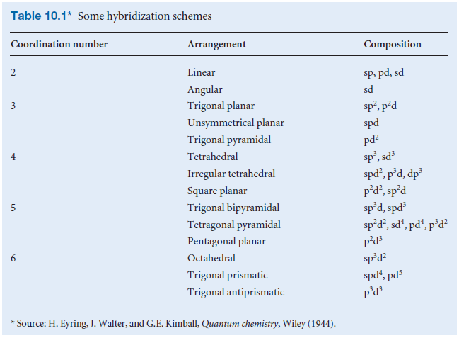
Ter info: er zijn nog veel meer types hybridisatie…
28

Slide 29
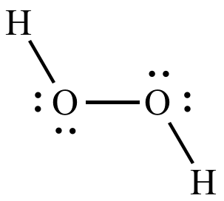
Oefening hybridisatie
Hybride orbitalen hoeven niet een binding te vormen, ze kunnen ook lone pairs bevatten. Gebruik valence-bond theory om mogelijke vormen voor waterstof peroxide, H₂O₂, voor te stellen: één zonder hybridisatie, en één waar beide O’s sp³ gehybridiseerd zijn. (Z=8 voor O)
H: 1s1, O: 1s²2s²2p_{x}²2p_{y}¹2p_{z}¹
Hoe zat dat nou met H₂O?
Opgave 2 in huiswerk!
29

Slide 30

Elektronenstructuur H₂⁺
Twee protonen, met 1 elektron (simpelste molecuul)
Schrödinger vergelijking: Ĥ𝜓 = E𝜓,
voor H₂⁺
Schrödinger vergelijking kan analystisch worden opgelost!
Ook voor twee atomen dus een geldige golffunctie = een orbitaal!
Molecuul orbitaal…
Eigenwaarde (energie)
Hamiltonian operator
Golffunctie (=orbitaal)
Afstand elektron
van de twee nuclei
Afstand tussen twee nuclei
30

Slide 31
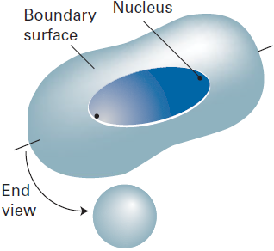
Molecular Orbital Theory
Atoom orbitaal: een golffunctie waarvan het kwadraat de kans om een elektron in een ruimte rond een atoom te treffen
Molecuul orbitaal: een golffunctie waarvan het kwadraat de kans om een elektron in een ruimte rond een molecuul te treffen
Elektronen dus niet gelocaliseerd tussen twee atomen.
σ-orbitaal
31

Slide 32
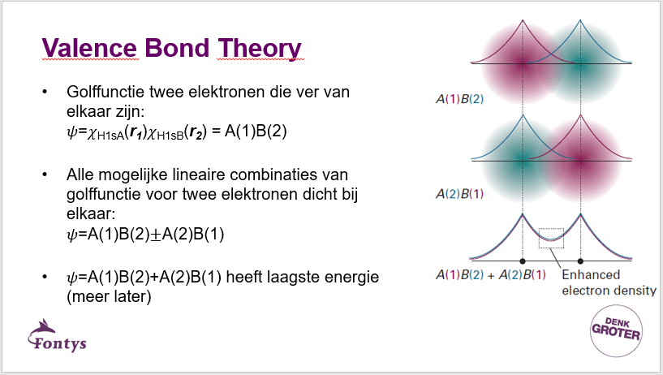
Een eerdere slide….
32

Slide 33
Molecuul orbitaal: lineaire combinaties van atoomorbitalen
𝜓± = N(A ± B): 𝜓₊ = N(A + B); 𝜓₋ = N(A - B);
Twee atoomorbitalen leveren twee molecuulorbitalen op. Zoals besproken: ‘+’ heeft de laagste energie.
Probabiliteitsfunctie 𝜓₊² = N²(A + B)² = N²(A² + B² + 2AB)
A², waarschijnlijkheid als het elektron begrensd is tot atoom A
B², waarschijnlijkheid als het elektron begrensd is tot atoom B
2AB, de overlap dichtheid: representeert de vergrote kans dat het elektron zich tussen de twee nuclei bevindt door constructieve interferentie. Elektron is daar aangetrokken tot beide nuclei: twee atomen zijn gebonden.
Probabiliteitsfunctie 𝜓₋² = N²(A - B)² = N²(A² + B² - 2AB)
Normalisatie
Atoom orbitaal van atoom A
Atoom orbitaal van atoom B
Bonding orbital
Antibonding orbital
33
Notes:
Hoeveel orbitalen heb je dus? Twee (zelfde als goflfuncties)

Slide 34
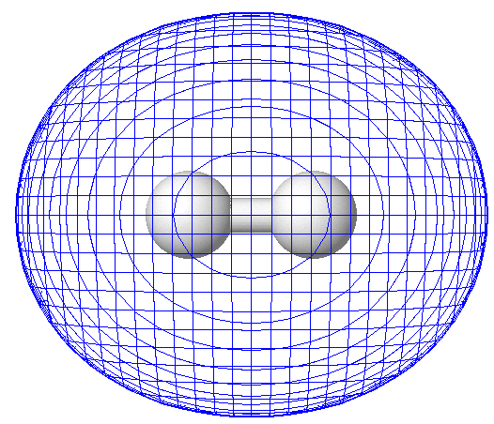
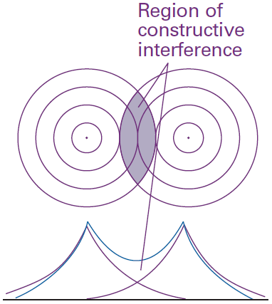
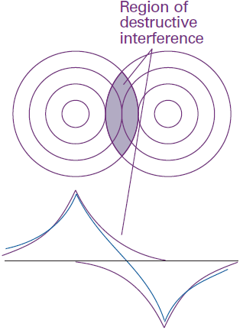
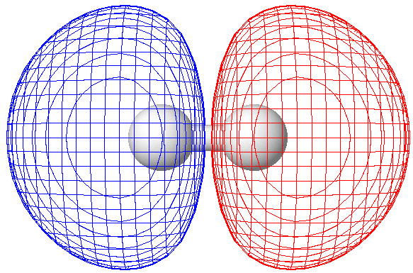
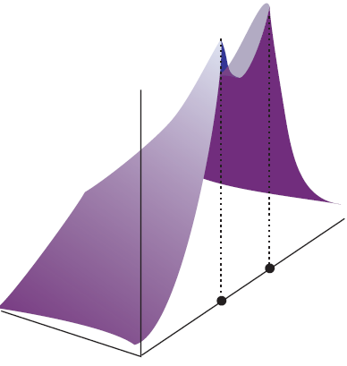
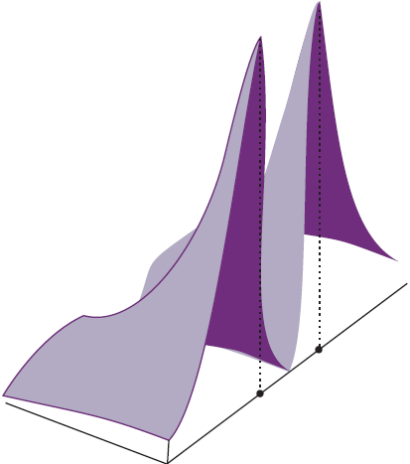
Bonding en antibonding molecuulorbitalen
Bonding orbitaal 𝜓₊ Antibonding orbitaal 𝜓₋
Probabiliteitsfunctie 𝜓₊² Probabiliteitsfunctie 𝜓₋²
Positief negatief
Bij antibonding lage elektronprobabiliteit tussen nuclei
34

Slide 35
Werkcollege
Gegeven: Z=15 voor P; Z=8 voor O. Identificeer de hybridisaties van P en O in P(OH)₃
(a) Geef de elektronconfiguratie voor een B (Z=5) atoom en voor een B⁻ ion (b) (i) Schets de (gehybridiseerde?) atoom orbitalen van een BF₃ molecuul en schets hoe deze overlappen (ii) Geef de structuurformule van BF3. (iii) Geef bij alle bindingen in BF3 aan welk type binding het is (c) Beantwoord vraag 2b(i, ii, iii) voor een BF₄⁻ ion.
Schets een 𝜋 antibinding

